Slide 1
60歳まで4000万円貯めるには 月々いくら貯めれば良い？

Slide 2
②インフレとは
物価の値段が上がり、お金の価値が下がること
ガチャガチャ 100円～200円 →
300円～400円
軽自動車 70万円～80万円 →
100万円～150万円
※日本政府は、年２％インフレへ誘導！！

Slide 3
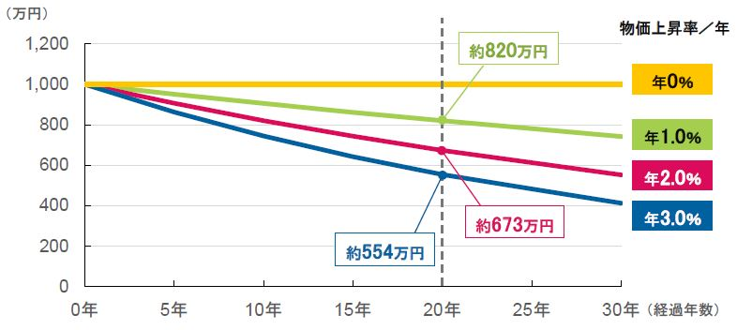
現在の1000万円の将来の価値

Slide 4
現在の1000万円の将来の価値
結論、年２％以上で増やす必要がある

Slide 5
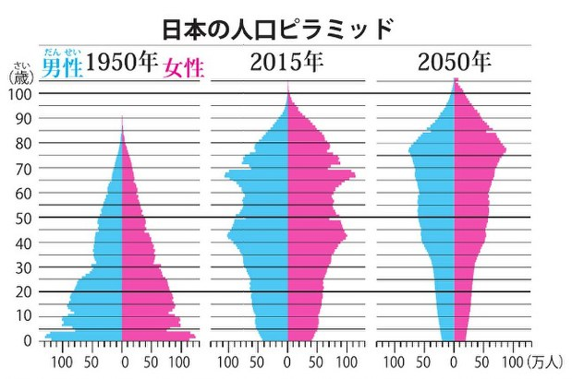
③円安とは？
円の価値が下がっていくこと
例）1000万円の価値
80円の時に米ドルに変えると…12,5万ドル
120円の時に日本円に変えると…1500万円に
－今後は円安－
理由→日本は人口が減るから現在12,000万人→2050年には8,500万人
→資産を50％ドルで保有すべし！！

Slide 6
豊かになる3ステップ
① 支出削減
② 収入を増やす
③ お金を働かせる

Slide 7
豊かになる3ステップ

Slide 8
資産形成法のまとめ
①60歳までに老後資金4000万円必須
②円だけ持っていると資産が減っていく
→ドル資産を持とう！！
③収入－貯蓄＝生活 ＜パーキンソンの法則＞
→支出は収入の額まで膨張する
→先取り貯蓄の仕組みを持つこと
④豊かになる3ステップを実践する
（支出削減、収入増、お金を働かせる）

Slide 9
①掛け捨て
30歳
5,000円/月
60歳
死亡：1,000万円～1,500万円
生きていたら：0円
50歳

Slide 10
②貯蓄型
30歳
50,000円/月
60歳
50歳
死亡：1,000万円～1,500万円
生きていたら：1000万円～1500万円＋α

Slide 11
③掛け捨て＋資産形成
～死亡した場合～
30歳
5,000円/月
60歳
30歳
45,000円/月
60歳
50歳
50歳
死亡：1,000万円～1,500万円
資産形成：1,080万円
→年8％で運用した場合 約2,000万円
合計3,000万円～3,500万円

Slide 12
③掛け捨て＋資産形成
～生きていた場合～
30歳
5,000円/月
60歳
30歳
60歳
45,000円/月
死亡：0円
資産形成：1,620万円
→年8％で運用した場合 約3,800万円

Slide 13
シミュレーション

Slide 14
メリット
・ファイナンシャルフリーダム 利息で生活する
・ドル資産を作れる
・停止、増額、減額、取り崩し、可能
・老後不安解消 長生き安心！

Slide 15
なんでそんなに運用がいいの？
①運用はプロにお任せ
（一任勘定サービス）
②ドルコスト平均法
（積立投資）

Slide 16

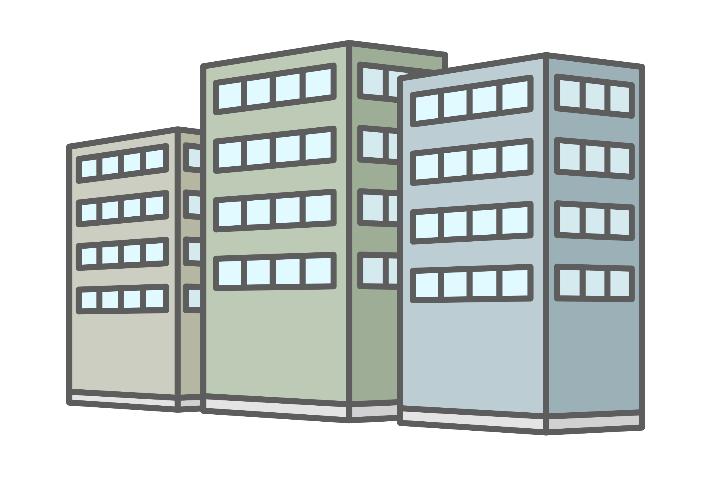
一任勘定とは
資産運用会社のプロ集団が世界のマーケットを見ながら決める
運用のプロ
一任勘定サービス
運用のイメージを伝える
運用指示
クレジットカードによる積立
投資家
金融機関

Slide 17
ドルコスト平均法とは
毎月
一定金額
の
株式
ファンド
金
などを積立投資
平均取得単価（コスト）

Slide 18
平均取得コストとは？
10,000円/毎月
10,000円
1株
2株
5,000円
2,500円
4株
積立額 30,000円
＝
≒
4,285円
取得株数（1+2+4）株

Slide 19

平均取得コストとは？
10,000円/毎月
10,000円
1株
2株
2株
5,000円
2,500円
4株
4株
2,000円
平均取得単価
1,250円
5株
5株
5株
8株
8株
8株
8株
積立額 120,000円
＝
=
2,000円
取得株数（1+2+4+5+4+5+2+8+5+8+8+8）株
60株

Slide 20
600万円を一括投資した場合
10年後
2000
1800
A 右肩上がりで3倍増加
1600
1400
1200
B 乱高下しながら2倍増加
1000
800
600
C 一度下落して元の価格に
400
200
D 下落して半分の価格に
0
1年
2年
3年
4年
5年
6年
7年
8年
9年
10年
A ： 600万円×3＝1,800万円(年率11.61％)
B ： 600万円×2＝1,200万円(年率7.17％)
C ： 600万円×1＝600万円(年率0.％)
D ： 600万円×0.5＝300万円(年率▲4.13％)

Slide 21
毎月5万円を10年間積立投資した場合
10年後
2000
ドルコスト平均法
1800
A 右肩上がりで3倍増加
1600
一定金額
1400
1200
B 乱高下しながら2倍増加
安い所でたくさん買える
1000
800
600
C 一度下落して元の価格に
400
200
D 下落して半分の価格に
0
底値でいっぱい拾える
1年
2年
3年
4年
5年
6年
7年
8年
9年
10年
A ： 600万円⇒1,000万円(年率9.44％)
B ： 600万円⇒1,400万円(年率15.08％)
C ： 600万円⇒1,700万円(年率18.17％)
D ： 600万円⇒950万円(年率8.54％)

Slide 22
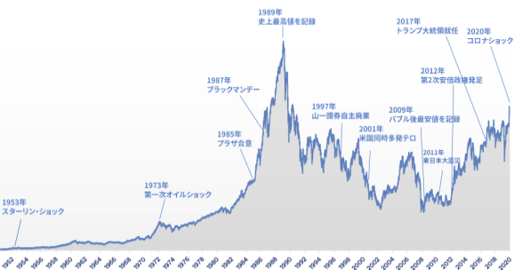
目先の値動きに一喜一憂せず財産作りができる
ドルコスト平均法による積立投資
世界経済は長期的には成長している

Slide 23
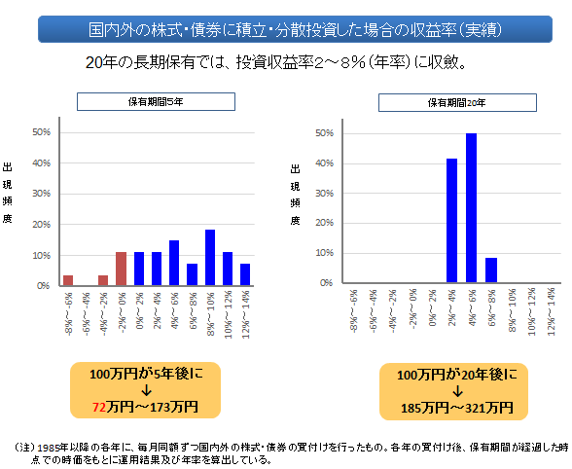

Slide 24
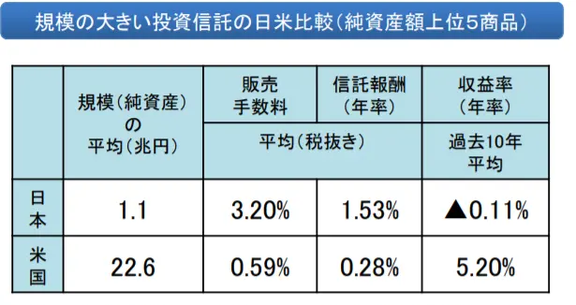
投資信託 日米比較

Slide 25
資産運用の2ステップ

Slide 26
結論
円ドル50％ずつに分ける
貯金だけのお金を
ファンド
ドル
円
ドルコスト
普通預金
(生活費×3～6か月分)
積立

Slide 27
結論②
★意思は弱し仕組みは強し
★投資は社会貢献
★お金の人生ではなく、
人生の為にお金を働かせましょう

Slide 28
ご清聴いただき、ありがとうございました

